Slide 1
Máquinas con Vectores de Soporte - SVM

Slide 2
INTRODUCCIÓN
¿Qué es clasificar?
¿Porqué es importante clasificar?
Ejemplos diarios.
Conceptos matemáticos.
Interpretación geométrica - ejemplo
Aplicaciones

Slide 3
Conceptos matemáticos
Las SVM son clasificadores derivados de la teoría de aprendizaje estadístico postulada por Vapnik y Chervonenkis
Las SVM fueron presentadas en 1992 y adquirieron fama cuando dieron resultados muy superiores a las redes neuronales en el reconocimiento de letra manuscrita, usando como entrada pixeles.
Pretenden predecir a partir de lo ya conocido.

Slide 4
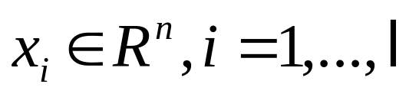
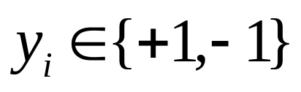
Conceptos matemáticos
Hay l observaciones y cada una consiste en un par de datos:
un vector
una etiqueta
Supóngase que se tiene un hiperplano que separa las muestras positivas (+1) de las negativas (-1). Los puntos x_{i} que están en el hiperplano satisfacen w·x+b=0.

Slide 5
Idea inicial de separación
+1
-1

Slide 6
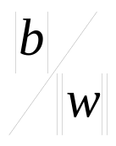

Conceptos matemáticos
w es es normal al hiperplano.
es la distancia perpendicular del hiperplano al origen.
es la norma euclídea de w
Lo que se quiere es separar los puntos de acuerdo al valor de su etiqueta y_{i} en dos hiperplanos diferentes:
w·x_{i}+b+1 para y_{i}=+1. (hiperplano “positivo”)
w·x+b-1 para y_{i} =-1 (hiperplano “negativo”)
Simplificando: y_{i}(w·x_{i}+b)+1

Slide 7
Idea inicial de separación
+1
-1
w·x+b = +1
w·x+b = -1
hiperplano “positivo”: w·x+b = +1
hiperplano “negativo”: w·x+b = -1

Slide 8

Conceptos matemáticos
Sea d₊ (d₋) la distancia más corta entre el hiperplano positivo (negativo) y el punto positivo (negativo) más cercano.
Sea el “margen” la distancia entre los hiperplanos “positivo” y “negativo”. El margen es igual a:
La idea es encontrar un hiperplano con el máximo “margen”. Esto es un problema de optimización:
maximizar:
sujeto a :
y_{i}(w·x_{i}+b)+1

Slide 9
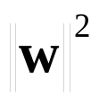
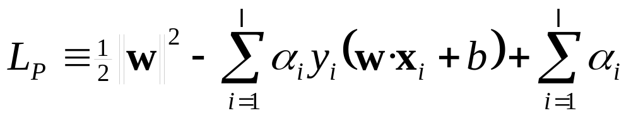
Conceptos matemáticos
El problema su puede expresar así:
minimizar:
sujeto a :
y_{i}(w·x_{i}+b)+1
Pero el problema se puede transformar para que quede más fácil de manejar! Se usan multiplicadores de Lagrange (α_{i}).

Slide 10
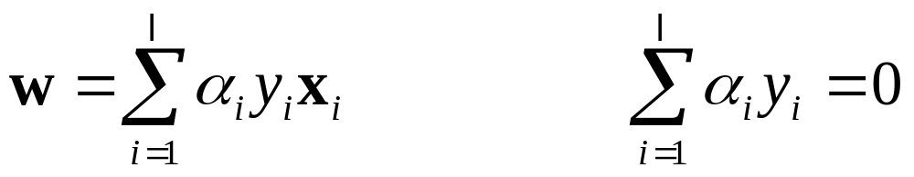
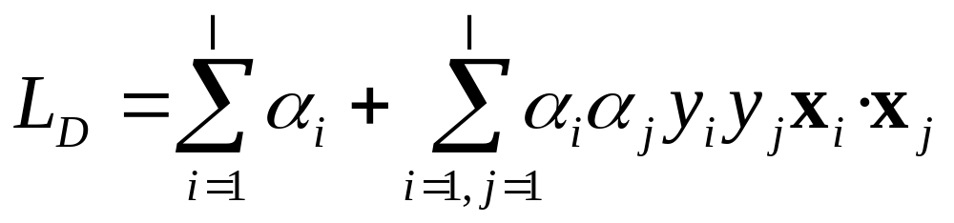
Conceptos matemáticos
Haciendo que los gradientes de L_{p} respecto a w y b sean cero, se obtienen las siguientes condiciones:
Reemplazando en L_{p} se obtiene el problema dual:
Hay penalización por error de clasificación

Slide 11
Conceptos matemáticos
La forma para optimizar es:
maximizar:
sujeto a :

Slide 12
Conceptos matemáticos
Cuando los datos no se pueden separar linealmente se hace un cambio de espacio mediante una función que transforme los datos de manera que se puedan separar linealmente. Tal función se llama Kernel.
También hay métodos para separar los datos (xi,yi) directamente aún no siendo separables linealmente, mediante funciones polinómicas y otro tipo de funciones, las Funciones de Base Radial (RBF).

Slide 13
Conceptos matemáticos
?
Kernel
RBF
+1
-1

Slide 14
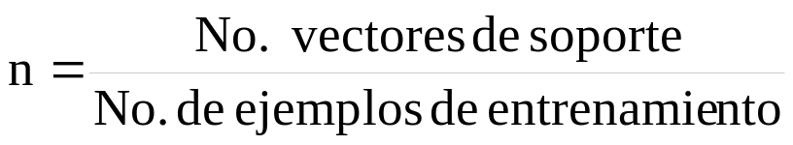
Conceptos matemáticos
Algunos problemas con las SVM:
Overtraining:se han aprendido muy bien los datos de entrenamiento pero no se pueden clasificar bien ejemplos no vistos antes. Ej.: un botánico que conoce mucho.
La porción n de los datos no conocidos que será mal calificada, está limitada por:
Se aplica el principio de Ockham.

Slide 15
Conceptos matemáticos
Algunos problemas con las SVM:
Overfitting: no se ha aprendido muy bien la característica de los datos de entrenamiento, por lo que se hace una mala clasificación. Ej.: el hermano del botánico.

Slide 16
Interpretación geométrica
+1
-1
¿cómo clasificar estos datos?

Slide 17
Interpretación geométrica
+1
-1
¿cómo clasificar estos datos?

Slide 18
Interpretación geométrica
+1
-1
¿cómo clasificar estos datos?

Slide 19
Interpretación geométrica
+1
-1
¿cómo clasificar estos datos?

Slide 20
Interpretación geométrica
+1
-1
Cualquiera puede ser buena, ¿pero cuál es la mejor?

Slide 21
Interpretación geométrica
w·x+b=0
+1
-1
Definimos el hiperplano

Slide 22
Interpretación geométrica
+1
-1
Definimos el margen

Slide 23
Interpretación geométrica
+1
-1
La idea es maximizar el margen.

Slide 24
Interpretación geométrica
+1
-1
El hiperplano que tenga el mayor margen es el mejor clasificador de los datos.
Esta es la clase más simple de SVM, la LSVM.

Slide 25
Interpretación geométrica
+1
-1
Los vectores de soporte son los puntos que tocan el límite del margen.

Slide 26

Interpretación geométrica
+1
-1
Veamos los hiperplanos “positivo” y “negativo”

Slide 27
Interpretación geométrica
+1
-1
w·x+b = +1
w·x+b = -1
hiperplano “positivo”: w·x+b = +1
hiperplano “negativo”: w·x+b = -1
d₊
d₋
margen

Slide 28
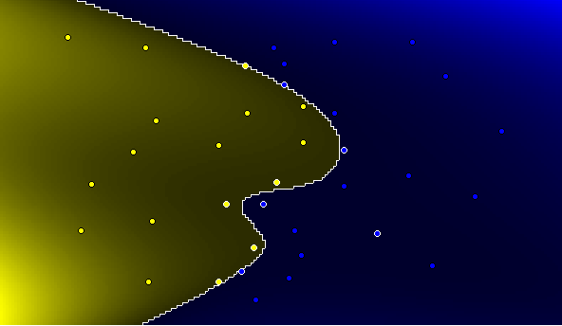
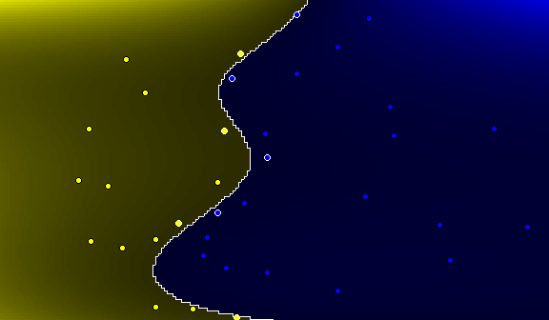
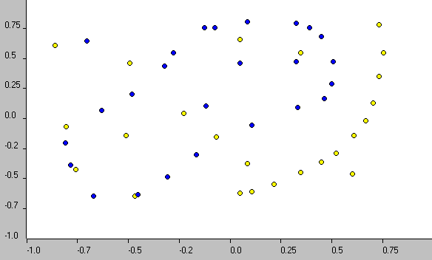
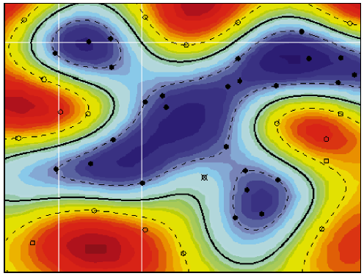
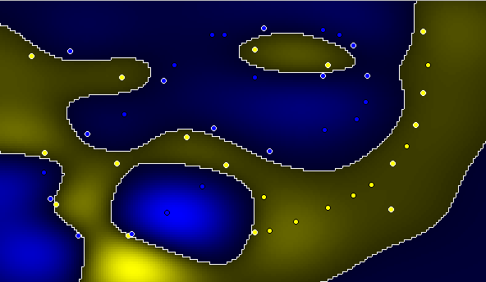
Separación polinómica y con RBF

Slide 29
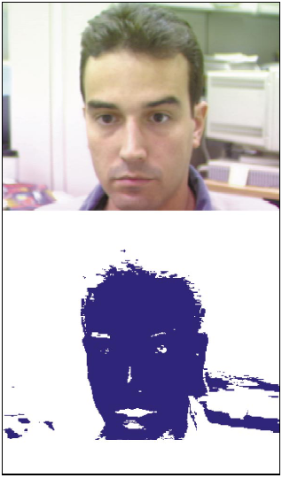
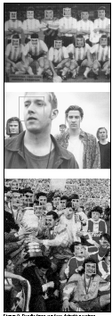
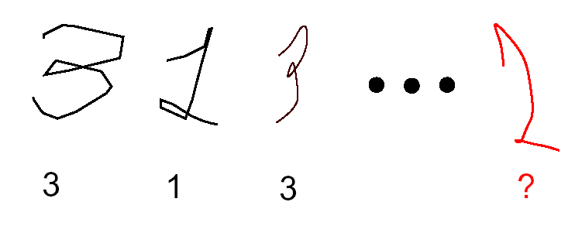
Aplicaciones

Slide 30
Applet para el problema de clasificación de patrones en 2D: http://svm.cs.rhul.ac.uk/pagesnew/GPat.shtml
Applet para el problema de estimación en la regresión:
http://svm.cs.rhul.ac.uk/pagesnew/1D-Reg.shtml

